Slide 1

Python编程基础 · 12周·48课时
W06 · 第12次课
给程序写病历本
工单 0.5
健壮的工业数据采集程序
本节（下）：优化与评价 · 复盘冲刺 + 三层质检
采集程序现场常因文件缺失/格式错误崩溃。要求“出错不停机、留痕可追溯”；本课含中期诊断。
重庆两江智造集团 · 双创中心302实训室 · V1重制版（easyslides规范）

Slide 2
安全与合规警示（操作前必读）
1. 上机前确认本工位电源开关与急停位置，确认设备处于安全状态。
2. 涉及接线的操作一律先断电、后验电、再作业，禁止带电插拔。
3. 身体任何部位不进入设备运动/散热区域，长发束起，不佩戴悬垂饰物。
4. 调试程序前先静态检查、再低速小样本试运行，确认无异常后放大规模。
5. 任何不确定或异常情况，立即停止操作并报告指导教师，不擅自处置。
以上任一条违反，本次任务按课程标准「安全规范一票否决」条款记 0 分并中止实训。

Slide 3
课前回顾
RECAP · 课前五分钟
上次课你带走了什么
先测后讲：两道口头快答，答不上就翻回上节
快答 1
本周重点回顾
logging比print好在哪？
· 异常与日志——重点：
提示：回看上节'四要素详解'页
· try/except/finally的执行流程；常见异常类…
上节最容易踩的坑
父类属性丢失：忘调super().__init__
修法：补上super调用
本节（下）：优化与评价——错误复盘 + B/A层冲刺 + 三层质检
本节主线：异常=运行时错误对象；类型即线索——应用：见工单start… / try/except/else/finally四段结构 / 精确捕获：FileNotFoundError/ValueE…
Python编程基础 · V1 · W06-12
02 / 21

Slide 4
学习目标
GOALS & FLOW
这节课结束时，你能做到
目标可测量：及格线/优秀线写在工单上
知识目标
能力目标
素质目标
掌握try/except/finally异常处理结构；掌握logging日志模块的基本使用；了解程序调试的常用方法。
能够编写捕获≥3种异常并记录日志的健壮采集程序；能够使用日志定位问题；代码规范率≥80%。
树立“程序会出错”的工程危机意识，培养防患于未然的健壮性设计习惯。
检验：口头复述+快答2题
检验：工单运行通过+截图
检验：同桌互查代码规范
课堂节奏（80分钟）
1.采集统计输出(成功…
2.脏数据写入bad_…
3.中期自评问卷+教师…
节奏纪律：讲10分钟必须动手一次；实操环节教师只答疑不代写——卡住先查《报错翻译对照表》，再举手。
Python编程基础 · V1 · W06-12
03 / 21

Slide 5
01
本章聚焦：异常与日志——重点： · try/except/finall… · 难点：
知识精讲 · 讲透每个概念
01
禁裸except
('裸except(不写类型)会吞掉一切包括KeyboardInt…
02
logging三级
('logging按级别分流：DEBUG排查细节、INFO正常运行…
03
finally收尾
("finally无论try里return/break/异常还是正…
本章产出：四要素详解页×3 · 图解页×3 · 可跟打代码页×2 · 工单与分层工单各1份
Python编程基础 · V1 · W06-12

Slide 6
知识精讲 · 四要素
KNOWLEDGE B04
B04 禁裸except
定义 → 场景 → 实例 → 误区：一次讲透
定义
使用场景
裸except=把警报器全拆了——连Ctrl+C都吞程序杀不死
原理：裸except(不写类型)会吞掉一切包括KeyboardInterrupt和SystemExit—— Ctrl+C都杀不死程序，是最危险的写法
新手最危险写法：except: pass——错误静默埋雷
怎么判断：课堂铁律：except后面必须跟类型——裸except直接打回重写（工单评分扣分项）
应用实例
扩展与误区
except Exception as e: print(e) 至少留痕
逐行看：except: 任何异常都进这里包括你想中断的——程序'看起来稳了'实则病根被掩盖；except ValueError: 才是处置你预期的病
误区：以为吞错程序更稳——恰恰相反，吞错让bug藏到最深处
进阶：最低限度写except Exception，并在体内logging.exception留全栈——'宽网+留痕'是裸except的唯一救赎
Python编程基础 · V1 · W06-12
05 / 21

Slide 7
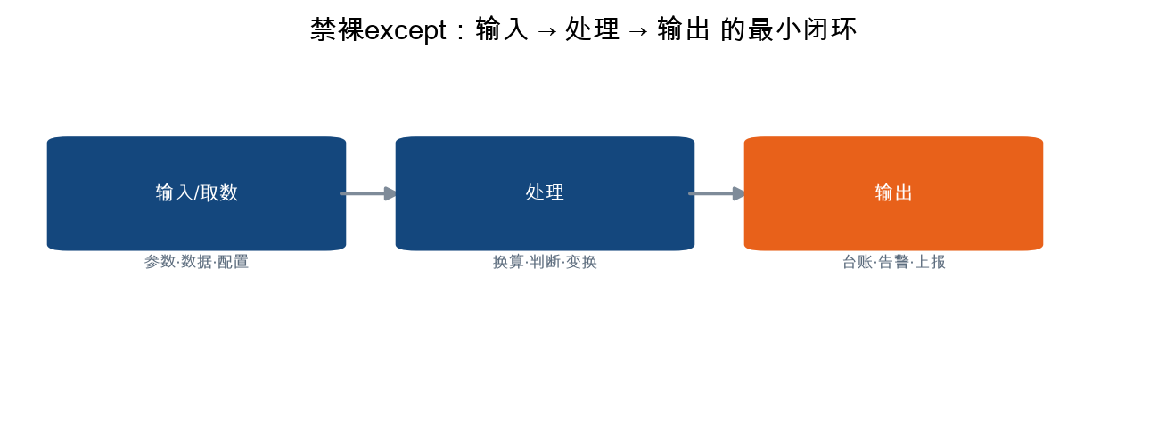
知识精讲 · 图解
VISUAL · B04
禁裸except：一张图看懂
图优先：先看图再回头读代码
四个观察点
1
先想清楚数据从哪来到哪去
2
每一步只做一件事，错了好定位
3
追问：误区：以为吞错程序更稳——恰恰相反，吞错让bug藏到最深处
一句话：裸except=把警报器全拆了——连Ctrl+C都吞程序杀不死
何时用：新手最危险写法：except: pass——错误静默埋雷
Python编程基础 · V1 · W06-12
06 / 21

Slide 8
知识精讲 · 四要素
KNOWLEDGE B05
B05 logging三级
定义 → 场景 → 实例 → 误区：一次讲透
定义
使用场景
logging=车间广播系统：INFO日常/WARNING注意/ERROR出事
原理：logging按级别分流：DEBUG排查细节、INFO正常运行、WARNING异常苗头、ERROR故障发生、CRITICAL停线事故——级别是分发开关
print混在结果里没法关——logging按级分流可开关
怎么判断：print是无差别喊话（上线后删不干净）；logging是分级广播—— WARNING以上进日志文件，ERROR额外发通知
应用实例
扩展与误区
logging.error(f'设备{code}连接失败')
逐行看：logging.basicConfig(level=logging.INFO, filename='run.log') 一次配置全局生效；log.warning('温度接近阈值:%s',te…
误区：忘basicConfig看不见输出——先配级别再打日志
进阶：logging.exception('x')自动附全栈——except块里就用它；进阶按模块分logger、RotatingFileHandler日志轮转防爆盘
Python编程基础 · V1 · W06-12
07 / 21

Slide 9
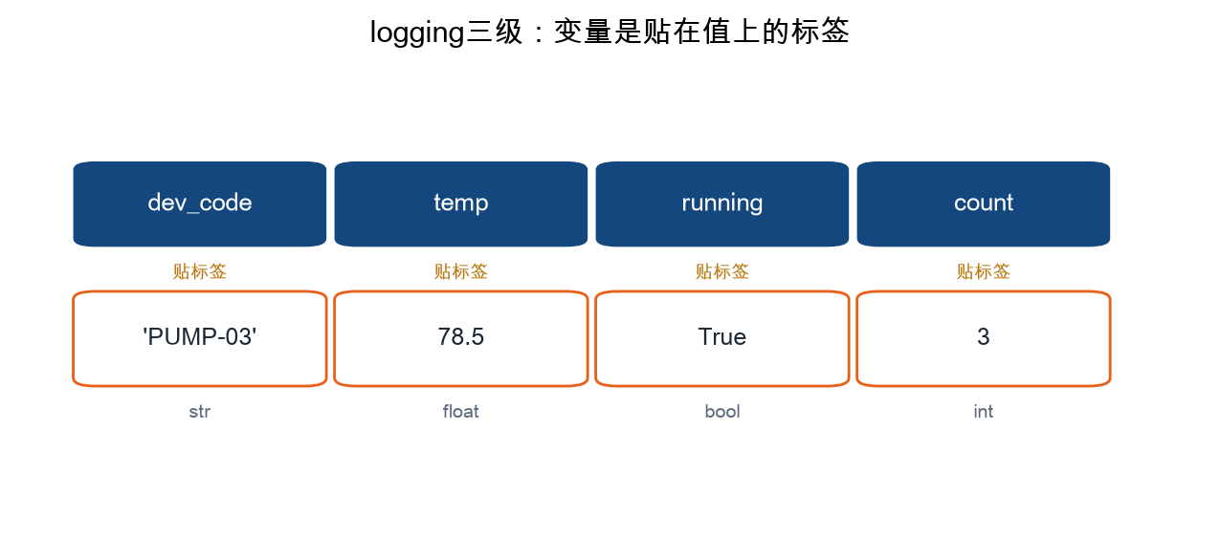
知识精讲 · 图解
VISUAL · B05
logging三级：一张图看懂
图优先：先看图再回头读代码
四个观察点
1
四个名字四个值：换值即换型（动态类型）
2
贴标签顺序任意，但先用必先贴
3
追问：误区：忘basicConfig看不见输出——先配级别再打日志
一句话：logging=车间广播系统：INFO日常/WARNING注意/ERROR出事
何时用：print混在结果里没法关——logging按级分流可开关
Python编程基础 · V1 · W06-12
08 / 21

Slide 10
知识精讲 · 四要素
KNOWLEDGE B06
B06 finally收尾
定义 → 场景 → 实例 → 误区：一次讲透
定义
使用场景
finally=无论成败必做的鞠躬——关文件断连接写统计
原理：finally无论try里return/break/异常还是正常跑完都执行——'无论如何都要做'的收尾专区（关文件/断连接/释放锁）
资源不泄漏：采集崩了连接也得断干净
怎么判断：采集程序断电/断网也要留下的现场清理——'程序摔了还能自己收拾残局'的保障段
应用实例
扩展与误区
finally: f.close() ——或直接用with替代
逐行看：finally: conn.close() 即使except里return了，连接照样关——这就是'病历本'之外的安全带
误区：with open就是自动版finally——优先with，finally兜底非with场景
进阶：现代Python优先用with open(...) as f自动收尾（上下文管理器），finally留给with罩不住的场景
Python编程基础 · V1 · W06-12
09 / 21

Slide 11

知识精讲 · 图解
VISUAL · B06
finally收尾：一张图看懂
图优先：先看图再回头读代码
四个观察点
1
先想清楚数据从哪来到哪去
2
每一步只做一件事，错了好定位
3
追问：误区：with open就是自动版finally——优先with，finally兜…
一句话：finally=无论成败必做的鞠躬——关文件断连接写统计
何时用：资源不泄漏：采集崩了连接也得断干净
Python编程基础 · V1 · W06-12
10 / 21

Slide 12
02
本章聚焦：异常与日志——重点： · try/except/finall… · 难点：
技能实操 · 代码跑起来
01
健壮读取
try:
02
技能 · 配置双输出日志(控制台…
配置双输出日志(控制台+文件)——应用：见工单starter与教师…
03
技能 · 捕获多类型异常并分级记录
捕获多类型异常并分级记录——应用：见工单starter与教师参考实现
04
技能 · 输出采集统计(成功/跳…
输出采集统计(成功/跳过/失败)——应用：见工单starter与教…
05
技能 · 脏数据写入bad_re…
脏数据写入bad_records备查——应用：见工单starter…
本章产出：四要素详解页×5 · 图解页×3 · 可跟打代码页×2 · 工单与分层工单各1份
Python编程基础 · V1 · W06-12

Slide 13
技能实操 · 可执行代码
CODE LAB
健壮读取
代码节选 · 依赖工单/starter 上下文（课堂跟打 starter 看完整运行）
代码节选
try:
t, p = line.split(","); float(t); float(p)
log.info("第%d条成功:%s", i, line); ok += 1
except ValueError:
log.warning("脏数据跳过:%r", line); skip += 1
finally:
pass # 收尾:写统计/关资源
本段引用工单上下文变量（starter 已备好）——跟打 starter 后取消注释对应行即可复现。
Python编程基础 · V1 · W06-12
12 / 21

Slide 14
避坑指南
DEBUG · 常见报错
报错翻译：程序'说'了什么
报错是程序在说话——先读最后一行，再往上找
报错/现象
为什么会这样
怎么修
裸except吞异常
连Ctrl+C都拦
写明异常类型
日志中文乱码
编码缺省
FileHandler(encoding='utf-8')
except里pass
错误被掩盖
至少log.error记录
① 读最后一行 报错类型+行号都在这
② 定位变量 NameError=没定义/拼错
③ 最小复现 注释一半再跑，二分找错
Python编程基础 · V1 · W06-12
13 / 21

Slide 15
03
本章聚焦：异常与日志——重点： · try/except/finall… · 难点：
工单实战 · 按单交付
01
交付清单
按工单步骤逐项打勾
02
及格/优秀线
D/C保底 · B/A冲刺
03
A/B/C/D分层
按当前水平选起点
本章产出：四要素详解页×3 · 图解页×3 · 可跟打代码页×2 · 工单与分层工单各1份
Python编程基础 · V1 · W06-12

Slide 16
工单实战
WORK ORDER
工单 0.5 · 健壮的工业数据采集程序
按单交付：及格线保底，优秀线冲刺
交付清单
及格线 · D/C层
1
采集统计输出(成功/跳过/失败)
≥2种异常+基本日志
2
脏数据写入bad_records.csv
检查方式：运行+截图
3
中期自评问卷+教师快问快答
优秀线 · B/A层
统计正确；脏数据可追溯+规范率≥90%
验收清单（教师按此打分）
检查方式：运行+规范+答辩追问
程序运行无报错，输出与示例一致
截图含完整运行结果与文件名
提交物
代码文件+运行截图+工单决策记录（上传学习平台）
变量命名规范率达标（snake_case）
Python编程基础 · V1 · W06-12
15 / 21

Slide 17
分层任务
A/B/C/D LAYERS
同一工单，四条爬梯
按当前水平选起点，D层保底人人可交付，A层给足挑战
A 层 · 挑战层
B 层 · 进阶层
C 层 · 基础层
D 层 · 保底层
断点续采+bad_records
完整健壮程序
基础捕获
故障注入体验
达标：3异常+可定位日志
达标：3异常+finally
达标：2异常+基本日志
达标：能读日志定位
· 脏数据写csv备查
· 日志双输出配置
· 捕获文件缺失
· 删数据文件触发异常
· 异常后从断点继续
· try/except/finally完整
· 捕获转换错误
· 看日志ERROR行
· 日志带行号定位
· 统计输出
· WARNING记录跳过
· 恢复文件再跑
卡壳>10分钟→降B层，先拿过程分
完成C层后冲刺：先跑通再优化
照示例改参数，跑通即得分
逐行跟打示例，跑通就是胜利
Python编程基础 · V1 · W06-12
16 / 21

Slide 18
方案决策
DECISION MATRIX
课堂教法：四步法（第1-6周）
工程不是选最好的，是选当前约束下最划算的
步骤
时长/课时
要点
讲
10min
原理+工业背景
演
10min
实时代码演示
模仿
10min
跟做保底
练习
10min
独立+小步成功
决策纪律：第7周起切换为完整六步法（资讯·计划课前线上）
Python编程基础 · V1 · W06-12
17 / 21

Slide 19
课堂检查
CHECK · 当堂验收
做完不算完，验过才算数
教师抽查 + 同桌互查 + 运行截图三选二
检查点 1
当堂评分构成
logging比print好在哪？
运行通过 40%
提示：答案都在本节'四要素详解'页——翻回去指给同桌看
规范与注释 20%
决策记录 20%
互查反馈 20%
未过怎么办：当堂改→教师复核→记录到错题本
及格线：≥2种异常+基本日志
优秀线：统计正确；脏数据可追溯+规范率≥90%
Python编程基础 · V1 · W06-12
18 / 21

Slide 20

本课小结
SUMMARY
一张图带走本课
讲给自己听一遍，才算真的学会
三句话总结
1
禁裸except：裸except=把警报器全拆了——连Ctrl+…
2
logging三级：logging=车间广播系统：INFO日常/W…
3
finally收尾：finally=无论成败必做的鞠躬——关文件断…
下一步行动
①工单0.5收尾跑绿并上传 ②错题本记1条 ③预习微课+导学单
Python编程基础 · V1 · W06-12
19 / 21

Slide 21
课后与预告
NEXT & HOMEWORK
下课之后，上课之前
作业当堂布置当堂记：写进工单本，别靠脑子
今日作业
下次课
1
1. 完成工单项目0.5《健壮的工业数据采集程序》：及格标准处理≥2种异常+基本日志；优秀标准≥3种异常+try/except/finally完整+日志可追踪；
用容器装下整条产线
2
2. 完成中期自评表与学习计划修订；
3
3. 预习列表与字典容器。
为什么接下来学它
车间数据三张皮：设备报文、CSV台账、JSON配置互不相认。集团数据中台来函要求统一格式上报——工单1.1：写一个格式转换器，让三种方言说普通话。
提交物：学号_姓名_W06.py + 运行截图（含文件名）+ 工单决策记录
预习动作：微课视频 + 导学单先行；带着一个问题上考场。
工具链：PyCharm CE（主编辑器） · Jupyter（实训） · Git/GitHub（每周提交） · conda环境
报错了？先查《报错翻译对照表》，再看微课'排错三步法'。
Python编程基础 · V1 · W06-12
20 / 21

Slide 22
感谢垂听 · 动手出真知
把今天的工单跑绿，就是给下周的自己铺路。
课后三件事
1. 工单0.5跑绿并上传学习平台
2. 错题本记1条今天踩的坑
3. 预习微课+导学单
下次课 → 用容器装下整条产线
Python编程基础 · V1 · W06-12

Slide 23
本任务六步法导航
六步法：资讯 → 计划 → 决策 → 实施 → 检查 → 评估
本讲对应工单：《程序设计基础》分层任务工单
课堂产出：工单第六节实施记录须当堂填写，含操作前安全打勾与学生本人签字。
课后交付：班组长／操作员／教师三方联签后交回，缺签视为未交付。

Slide 24
本讲与岗位任务单的衔接
本讲在工作过程系统化课程中承担的任务环节：任务实施
考核对齐：过程性成绩取自本讲工单第六节各模块得分合计（满分 100）。
达标线：综合成绩≥60 分，且无安全红线一票否决记录
无效工单判定：未打安全勾、无本人签字、无三方联签。

